Slide 1

UNIVERSIDAD TECNOLÓGICA DEL ESTADO DE ZACATECAS
PROYECTO RUTber
JESUS SALVADOR RODRÍGUEZ CARDIEL
JOSUE ALDAHIR RAMIREZ GARCIA
MANUEL DE JESUS RIVERA OROZCO
EDGAR EDUARDO PEREZ GALAVIZ
JUAN ANTONIO PÉREZ RUEDA
JONATHAN URIEL ALVARADO VARELA
ALFONSO RAFAEL SOLIS RANGEL

Slide 2
OBJETIVOS
GENERAL
Crear una aplicación móvil que facilite el traslado en ruta de la gente en zacatecas.
ESPECÍFICOS
Indicar rutas más cercanas a tu ubicación.
Dar a conocer los costo de traslado.
Mostrar los recorridos de rutas.

Slide 3
Alcance.
En base a una aplicación, se contribuirá con la sociedad, para regularizar el conocimiento y aprovechamiento del transporte público del estado de zacatecas, para facilitar el conocimiento del traslado de toda aquellas personas que no están familiarizada con el transporte.

Slide 4
DESCRIPCIÓN DEL PROYECTO
Hacer una aplicación la cual indique cada una de las rutas zacatecanas, además, de indicar cuál de ellas es la que deja más cerca de tu destino, indicando el lugar y el costo del pasaje, de igual manera el recorrido de cada ruta.

Slide 5
ROLES DEL PROYECTO
Gerente de Proyecto: MANUEL RIVERA
Líder de Proyecto: MANUEL RIVERA
Analista de Sistemas: ALDAHIR RAMIREZ
Diseñador: JUAN PEREZ
Ingeniero de Software: JONATHAN ALVARADO
Responsable de Calidad: EDGAR PEREZ
Responsable de Pruebas: ALDAHIR RAMIREZ
Administrador de la Configuración del Proyecto: RAFAEL SOLIS
DESARROLLADORES: RAFAEL SOLÍS, JONATHAN ALVARADO
DOCUMENTADORES: MANUEL RIVERA, EDGAR PEREZ
Cliente: COMPAÑEROS DE CLASE

Slide 6
Problemática
La gente que desconoce las rutas del estado de zacatecas tiene problemas para trasladarse a sus lugares donde realizan las actividades, haciendo así pérdida de tiempo, dinero, etc.

Slide 7
ACTIVIDADES
Gerente de Proyecto:
-Asignar roles
-Asignar y gestionar recursos del proyecto
-Definición de actividades
Líder de Proyecto:
-Atiende necesidades de integrantes del proyecto
-Establece el control de los avances del proyecto
Analista de Sistemas:
-Diseña sistema
-Entendimiento y especificación de los requerimientos

Slide 8
Diseñador:
-Generar plantillas
-Interfaz gráfica
-Iconos
-Logo
Ingeniero de Software:
-Mantener el código fuente
-Asegurarse de que el código esté libre de errores
Responsable de Calidad:
-Garantizar el cumplimiento de los compromisos
Responsable de pruebas:
-Garantizar que se cumplan los requerimientos y que esté libre de fallas

Slide 9
Administrador de la Configuración del Proyecto:
-Controlar las versiones del código
Desarrolladores:
-Creador del código
Documentadores:
-Documentar cada paso del proyecto

Slide 10
Métricas de calidad
Funcionalidad:
Características y capacidades del programa
Generalidad de las funciones
Seguridad del sistema
Facilidad de Uso
Factores humanos
Factores estéticos
Consistencia de la interfaz
Documentación

Slide 11
Confiabilidad
Frecuencia y severidad de las fallas
Exactitud de las salidas
Tiempo medio de fallos
Capacidad de recuperación ante fallas
Capacidad de predicción
Rendimiento
Velocidad del procesamiento
Tiempo de respuesta
Consumo de recursos
Rendimiento efectivo total
Eficacia
Capacidad de Soporte
Extensibilidad
Adaptabilidad
Capacidad de pruebas
Capacidad de configuración
Compatibilidad Requisitos de instalación

Slide 12
Limitaciones del proyecto
Tiempo.
Conocimientos.
Costos.
Personal.
Roles.
Responsabilidad.
Empatía.
Inconformidades entre los integrantes del equipo.

Slide 13
Riesgos del proyecto
Término.
No aprender las tecnologías necesarias.
Problemas de salud en los integrantes.
Abandono por parte de un integrante del equipo.

Slide 14
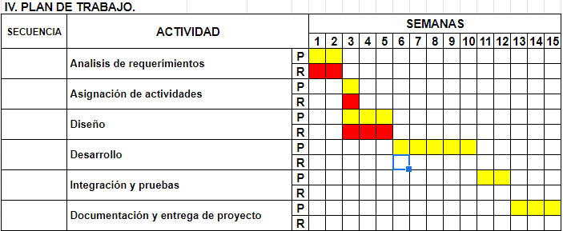
Plan de trabajo.

Slide 15
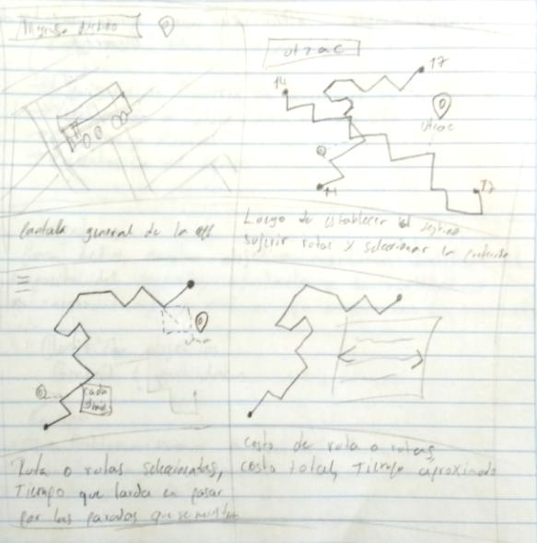

Avances

